Slide 1
CHƯƠNG 2
BÀI TẬP LẬP TRÌNH HƯỚNG ĐỐI TƯỢNG

Slide 2
Nội dung
Nhóm bài tập cơ bản
Nhóm bài tập về lớp và đối tượng
Nhóm bài tập về kế thừa
Q & A

Slide 3
Bài 1
Viết chương trình nhập vào họ tên và điểm của sinh viên từ bàn phím, sau đó xuất ra màn hình với định dạng: <<họ tên>><<điểm>> điểm
Hướng dẫn
  Khởi động Netbean
  Tạo một dự án
  Tạo lớp chứa phương thức public static void main(String[] args) {….}
  Viết mã lệnh cho hàm main
    Sử dụng lớp Scanner để nhập dữ liệu
    Sử dụng System.out.println để in kết quả ra màn hình

Slide 4
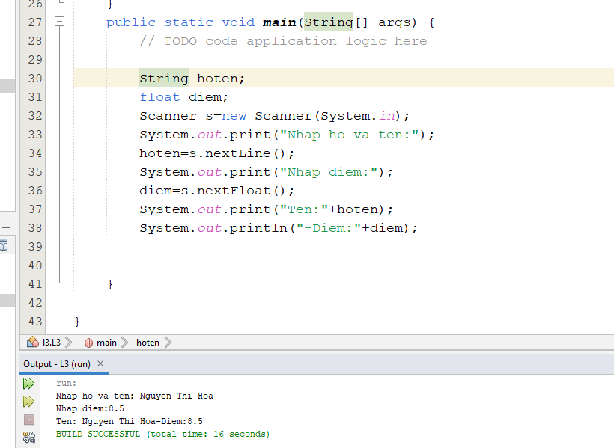
Code mâu

Slide 5
Bài 2
Viết chương trình nhập từ bàn phím 2 cạnh hình chữ nhật. Tính và xuất chu vi, diện tích và cạnh nhỏ của hình chữ nhật.
Hướng dẫn:
  Chu vi=(dai+rong)*2
  Diện tích=dai*rong
  Canh nhỏ=Math.min(dai, rong)

Slide 6
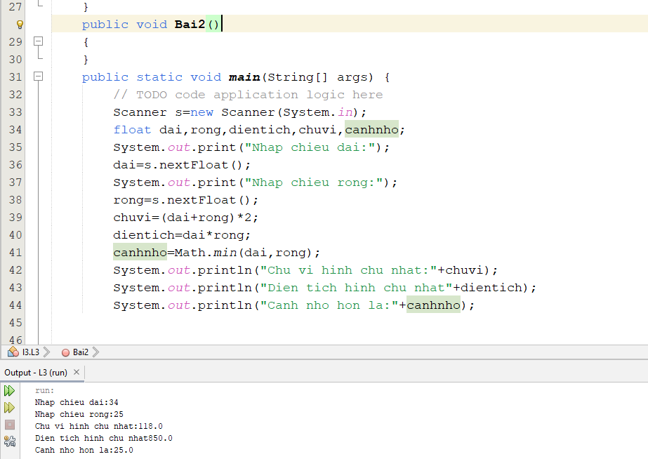
Code mẫu

Slide 7
Bài 3
Giải phương trình bậc nhất a*x+b=0 trong đó các hệ số a và b nhập từ bàn phím.
Hướng dẫn
  Nhập vào hai số thực: a và b
  Sử dụng lệnh if để xét trường hợp
    a=0
    b=0

Slide 8
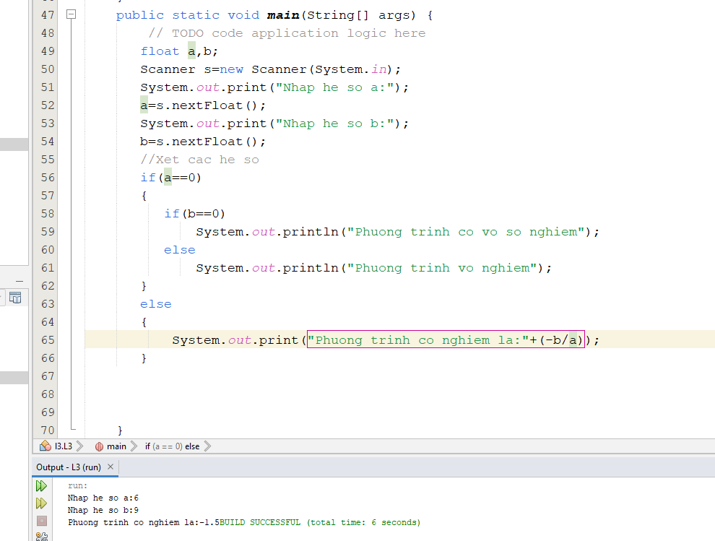
Code mẫu

Slide 9
Bài 4
Viết chương trình tổ chức menu gồm 3 chức năng để gọi 3 bài trên và một chức năng để thoát khỏi ứng dụng
Hướng dẫn
  Tạo menu() xuất ra màn hình thực đơn sau:
    +----------------------------------------+
    1. Nhập vào họ tên và điểm
    2. Tính diện tích, chu vi hình chữ nhật
    3. Giải phương trình bậc nhất
    4. Thoát
    +----------------------------------------+
    Chọn chức năng: _

Slide 10
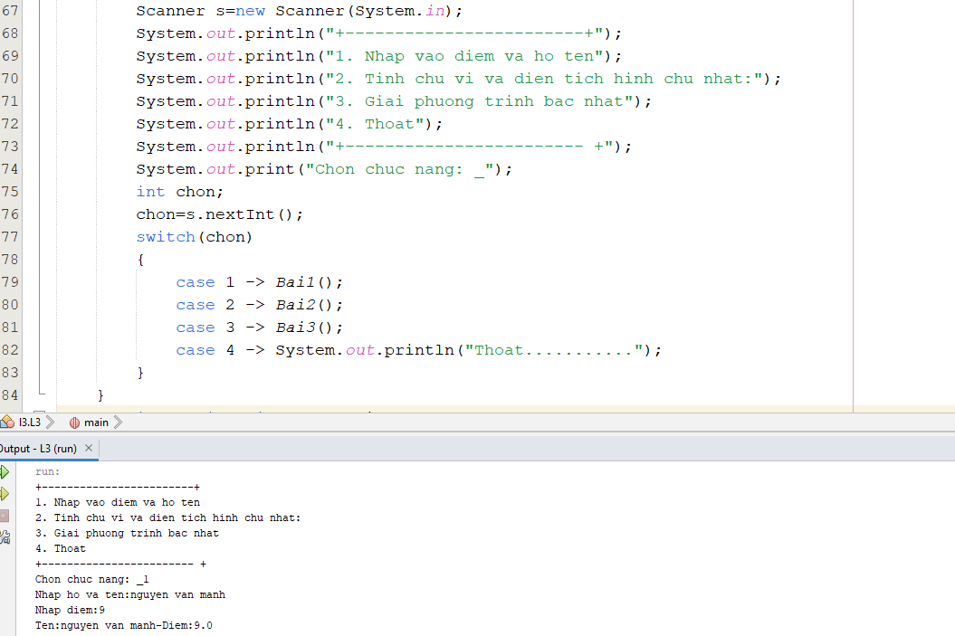
Code mẫu

Slide 11
Bài 5
Cho hai số nguyên a và b với a≤b. Hãy đưa ra các số nguyên nằm trên đoạn [a, b] chia hết cho 2 hoặc chia cho 3 dư 1
Hướng dẫn:
  Nhập vào từ bàn phím số nguyên a và b, mỗi số trên một dòng
  Đưa ra màn hình các số tìm được theo trình tự tăng dần của giá trị, các số cách nhau một dấu cách.
Input
a=3 b=15
Output
Ket qua: 6 7 8 10 12 13 14

Slide 12
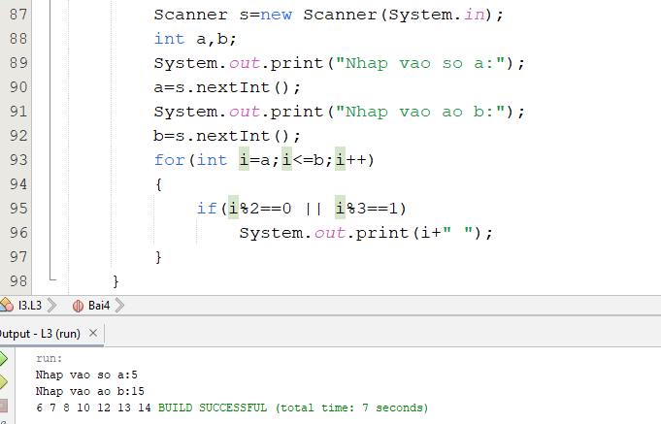
Code mẫu

Slide 13
Bài 6
Nhập vào từ bàn phím 2 số nguyên a, b với a≤b. Hãy đưa ra tổng lập phương của các số nguyên nằm trong đoạn [a, b]
Hướng dẫn
Input
a=3 b=5
Output
Ket qua: 216

Slide 14
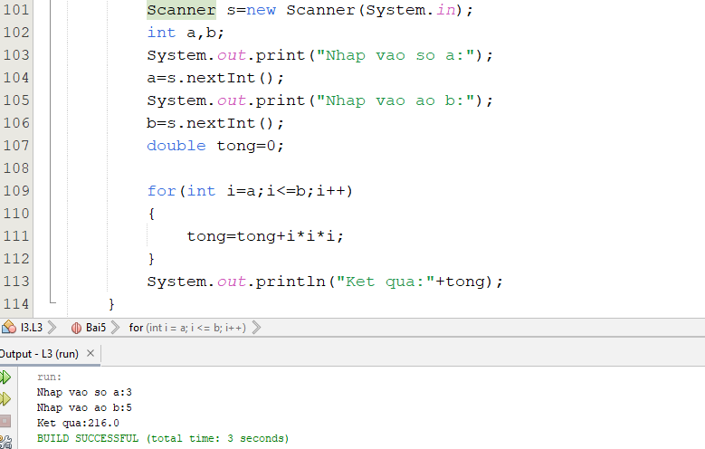
Code mẫu

Slide 15
Bài 7
Viết chương trình nhập mảng số nguyên từ bàn phím.
  Sắp xếp và xuất mảng vừa nhập ra màn hình
  Xuất phần tử có giá trị nhỏ nhất ra màn hình
  Tính và xuất ra màn hình trung bình cộng các phần tử chia hết cho 3
Hướng dẫn
  Sử dụng hàm Arrays.sort(mang) để sắp xếp
  Sử dụng thư viện Math để tìm giá trị nhỏ nhất
  Duyệt mảng để xét phần tử chia hết cho 3 cộng lại và xuất ra màn hình.

Slide 16
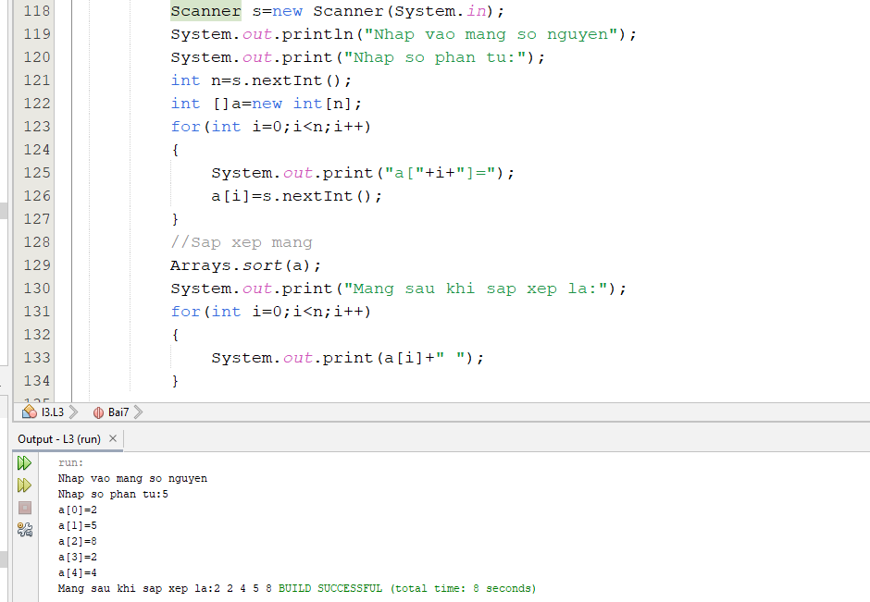
Code mẫu

Slide 17
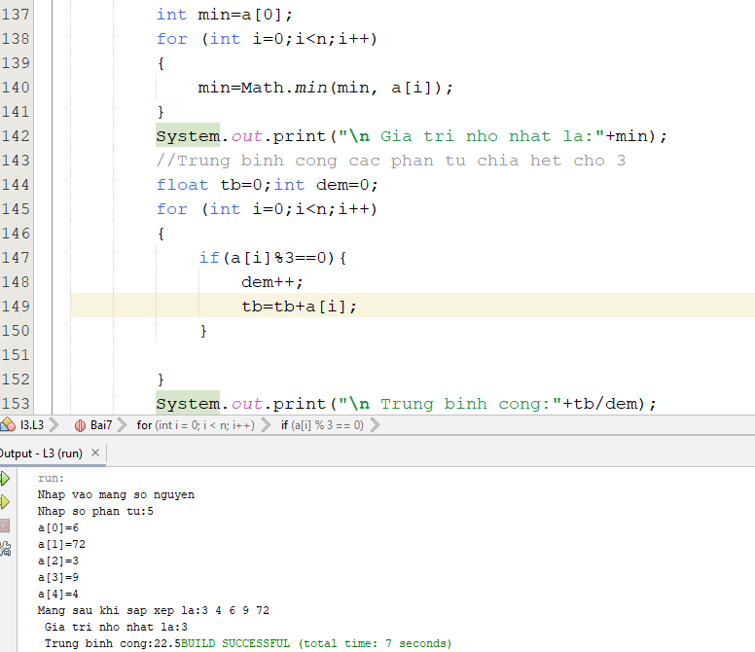
Code mẫu

Slide 18
Bài tập tự luyện tập
Viết chương trình nhập 2 mảng họ tên và điểm của sinh viên
  Xuất 2 mảng đã nhập, mỗi sinh viên có thêm học lực
    Yếu: điểm<5
    Trung bình: 5≤ điểm <6.5
    Khá: 6.5≤ điểm <7.5
    Giỏi: 7.5≤ điểm <9
    Xuất sắc: điểm≥9
  Sắp xếp danh sách sinh viễn đã nhập tăng dần theo điểm

Slide 19
Hướng dẫn
Sử dụng lệnh if để xét học lực của sinh viên sau đó xuất thông tin từng xinh viên theo dạng:
  Họ tên:
  Điểm
  Học lực
Xây dựng thuật toán để sắp xếp chứ không sử dụng được hàm Sort có sẵn.

Slide 20
Nội dung
Nhóm bài tập cơ bản
Nhóm bài tập về lớp và đối tượng
Nhóm bài tập về kế thừa
Q & A

Slide 21
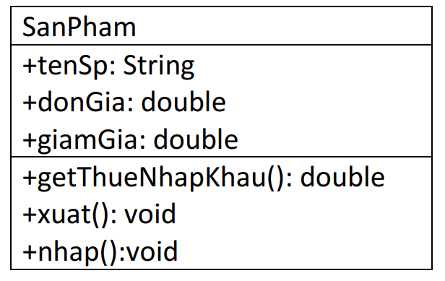
Bài 1
Tạo lớp Sanpham gồm 3 thuộc tính: tên, giá, giảm giá. Lớp gồm 2 phương thức là tính thuế nhập khẩu (10% giá sản phẩm) và xuất thoongt in ra màn hình. Thông tin cần xuất ra gồm:
  Tên sản phẩm
  Đơn giá
  Giảm giá
  Thuế nhập khẩu
Hướng dẫn

Slide 22
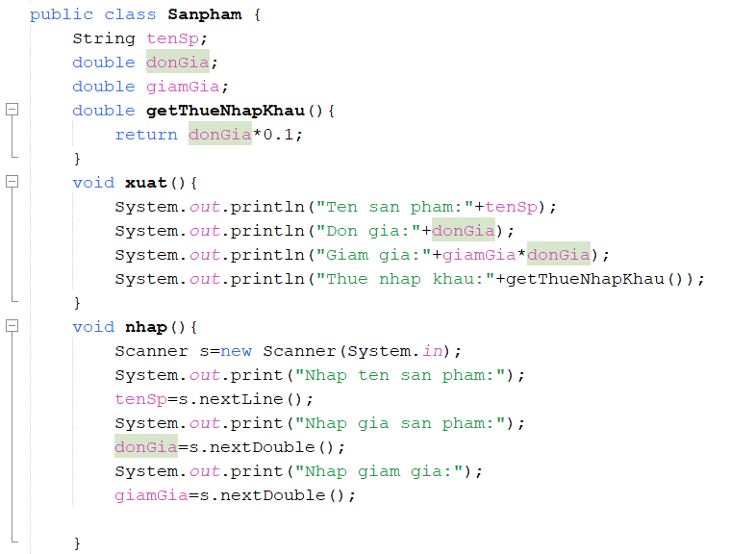
Code mẫu

Slide 23
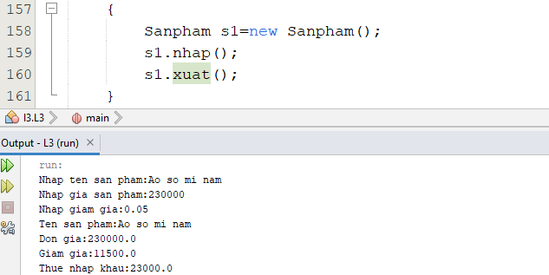
Code mẫu

Slide 24
Bài 2
Viết lớp Nhanvien gồm các thuộc tính
  Tên, tuổi, địa chỉ, tiền lương, tổng số giờ làm việc
  Xây dựng hàm tạo không tham số, hàm tạo đầy đủ tham số
  Xây dựng hàm get/set
  Xây dựng các phương thức inputInfo() và printInfo()
  Xây dựng phương thức tinhThuong() như sau:
    Nếu tổng số giờ làm việc của nhân viên>=200 thì thưởng =luong*20%
    Nếu tổng số giờ làm việc của nhân viên<200 và >=100 thì thưởng =luong*10%
    Nếu tổng số giờ làm việc của nhân viên<100 thì thưởng là 0

Slide 25
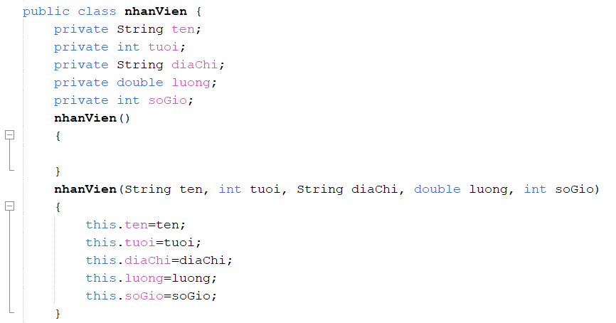
Code mẫu
Khai báo lớp nhân viên với thuộc tính và hàm tạo

Slide 26
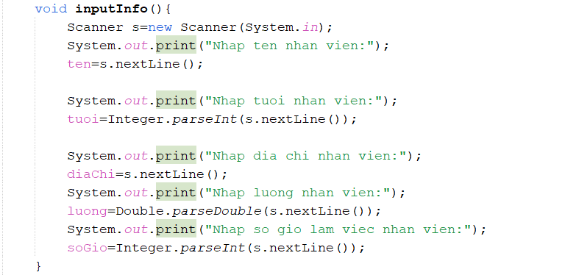
Code mẫu
Phương thức nhập dữ liệu

Slide 27
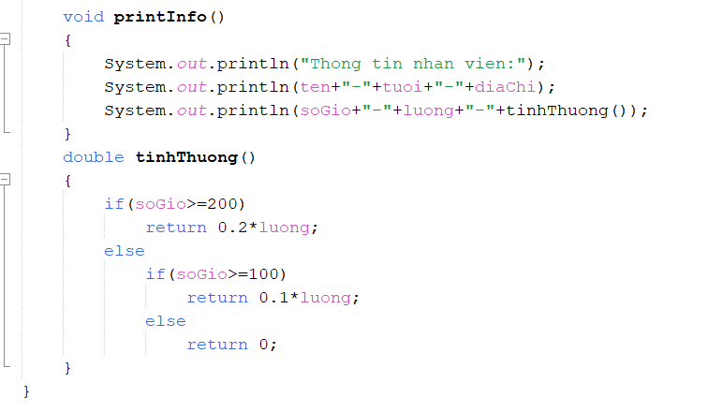
Code mẫu
Phương thức hiển thị dữ liệu và tính thưởng

Slide 28
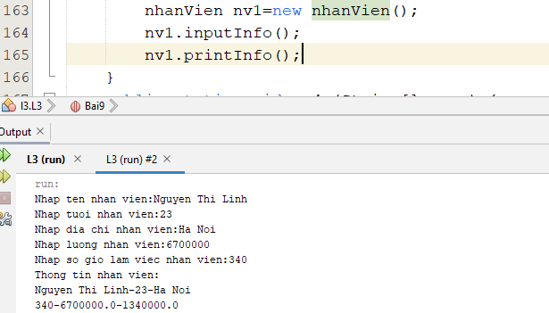
Khai báo nv1 thuộc lớp nhanVien, nhập dữ liệu và hiển thị

Slide 29
Bài 3
Tạo lớp Student, lưu trữ các thông tin của một sinh viên:
  Mã sinh viên: chứa 8 ký tự
  Điểm trung bình: từ 0.0-10.0
  Tuổi: phải lớn hơn hoặc bằng 18
  Lớp: phải bắt đầu bằng kí tự ‘A’ hoặc kí tự ‘C’
  Xây dựng phương thức inputInfo(), phương thức printInfo()
  Viết phương thức xét học bổng:
    Nếu lớp bắt đầu là kí tự ‘A’ và điểm trung bình là 8.5 hoặc lớp bắt đầu là kí tự ‘B’ và điểm trung bình là 8.0 sẽ được học bổng

Slide 30
Bài 4.
Xây dựng lớp Điểm trong hệ toạn độ xOy
  Thuộc tính gồm hoành độ, tung độ
  Hàm tạo không tham số và có tham số
  Xây dựng phương thức nhập, xuất thông tin
  Xây dựng phương thức tính khoảng cách hai điểm
  Xây dựng phương thức dịch chuyển điểm
Xây dựng lớp Tam giác tạo bởi 3 Điểm
  Thuộc tính gồm Điểm A, B, C
  Hàm tạo không tham số và có tham số
  Xây dựng phương thức nhập, xuất thông tin
  Xây dựng phương thức tính diện tích và chu vi tam giác
  Xây dựng phương thức xét loại tam giác( đều, vuông, cân, thường)

Slide 31
Bài 5
Xây dựng lớp số phức với:
  Thuộc tính gồm phần thực và phần ảo
  Xây dựng hàm tạo có tham số và không tham số
  Xây dựng phương thức nhập, xuất thông tin
  Xây dựng các phương thức cộng, trừ, nhân, chia hai số phức

Slide 32
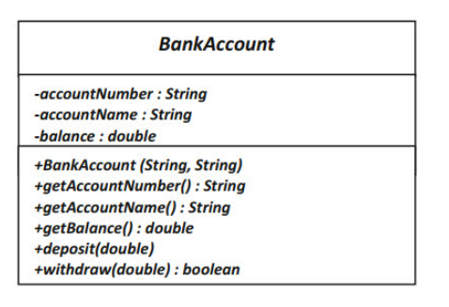
Bài 6
Xây dựng lớp BankAccount theo mô tả dưới đây.
- accountNumber: Số tài khoản Ngân hàng
- accountName: Tên chủ tài khoản
- balance: số dư tài khoản

Slide 33
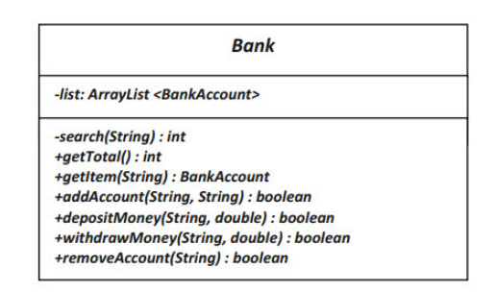
Bài 6
Xây dựng lớp Bank theo mô tả dưới đây.
Search(String): trả về vị trí của tài khoản có số tài khoản được tìm kiếm.
getTotal(): trả về số lượng tài khoản trong ngân hàng
getItem(String): trả về tài khoản ngân hàng có số tài khoản được truyền vào.
addAccount(String,String) nhận vào Số tài khoản và tên chủ tài khoản, nếu tồn tại số tài khoản rồi thì sẽ trả về false, ngược lại sẽ thêm tài khoản mới với thông tin truyền vào và trả lại kết quả true
depositMoney(String, double): nạp tiền vào tài khoản, nếu tồn tại tài khoản trả về true, ngược lại trả về false
withdrawMoney(String, double): rút tiền từ tài khoản
removeAccoutn(String): loại bỏ tài khoản

Slide 34
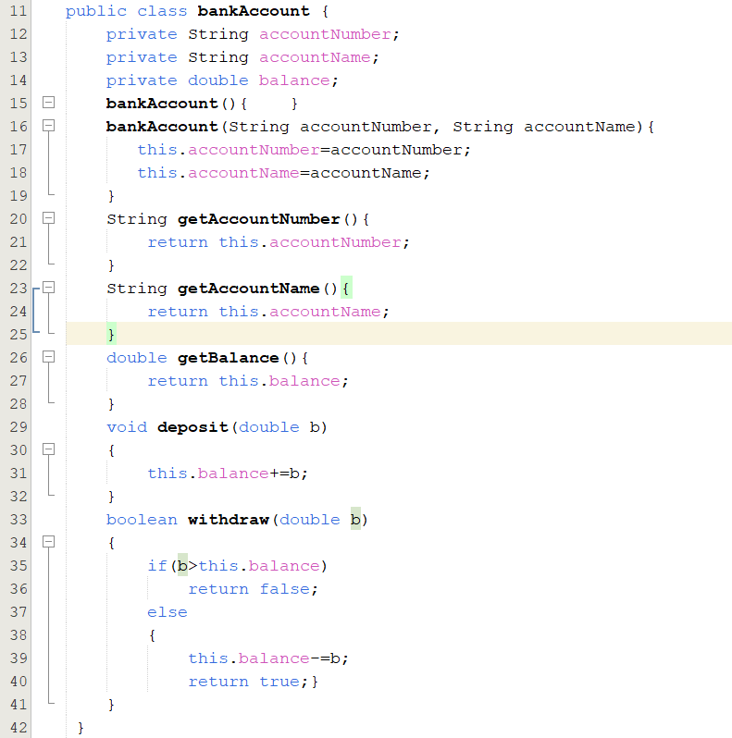
Code mẫu

Slide 35
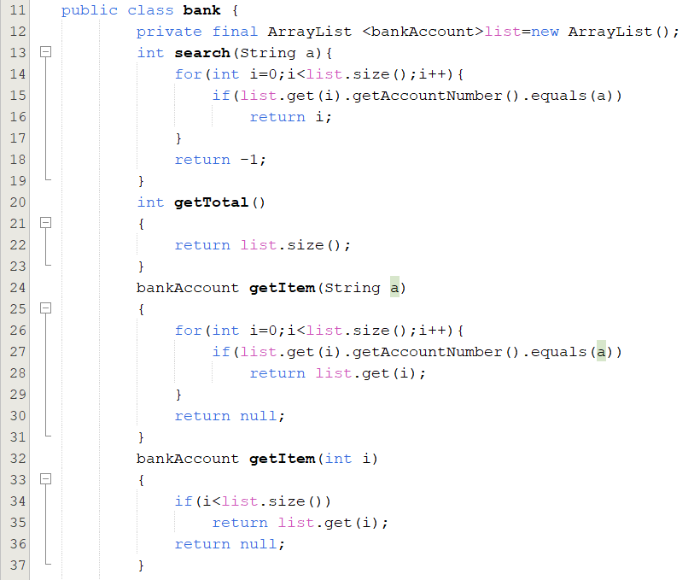
Code mẫu

Slide 36
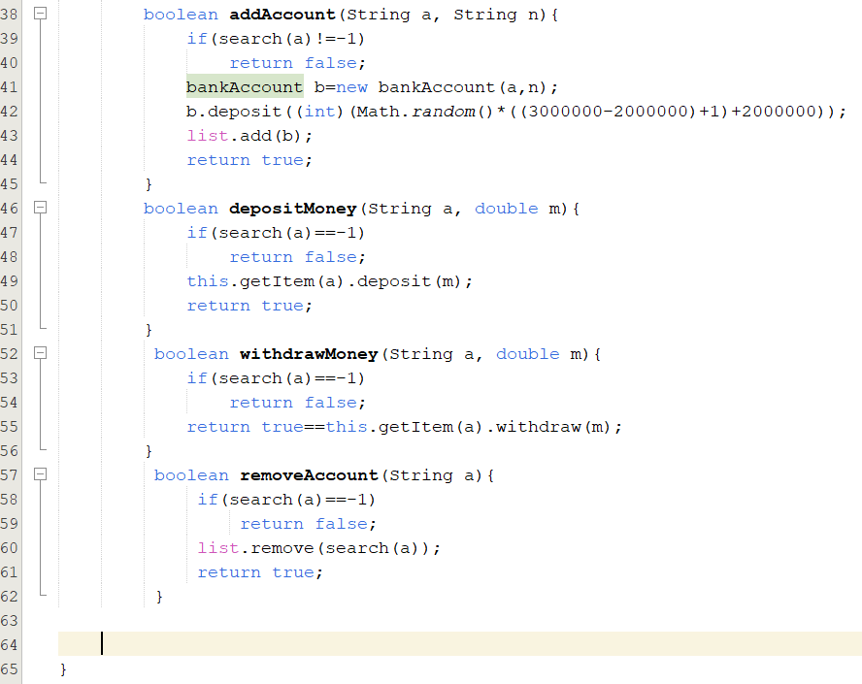
Code mẫu

Slide 37
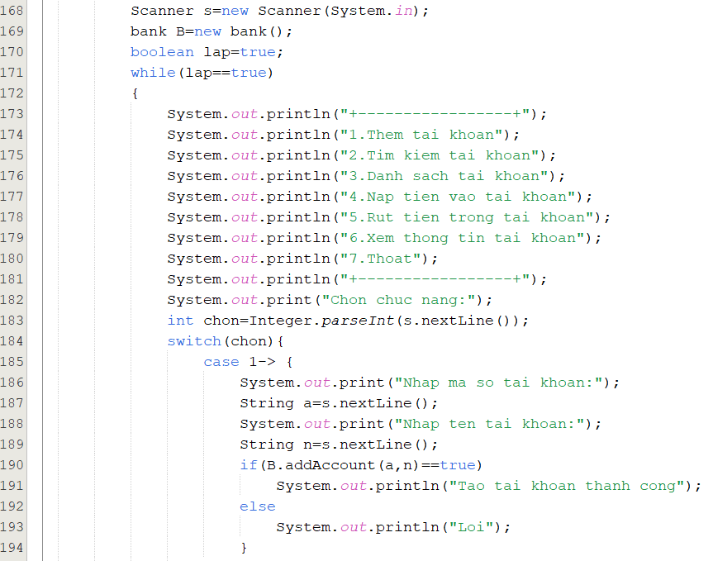

Slide 38
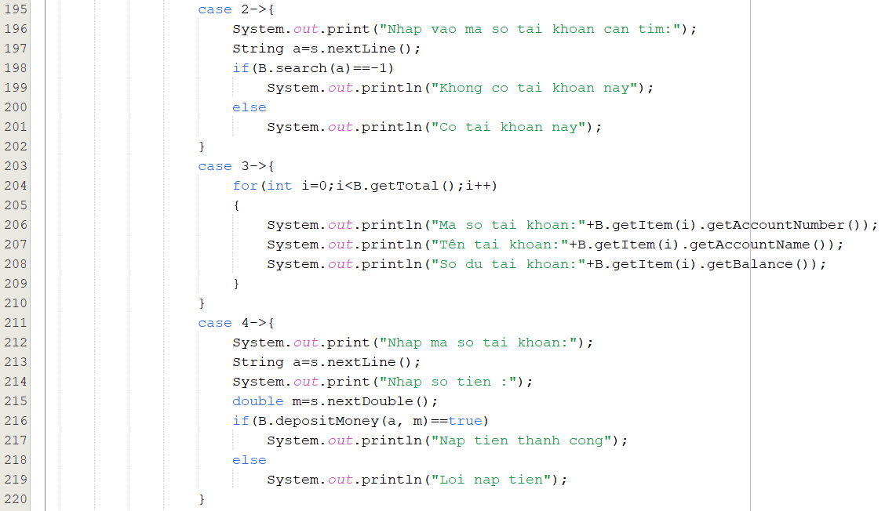
Code mẫu

Slide 39
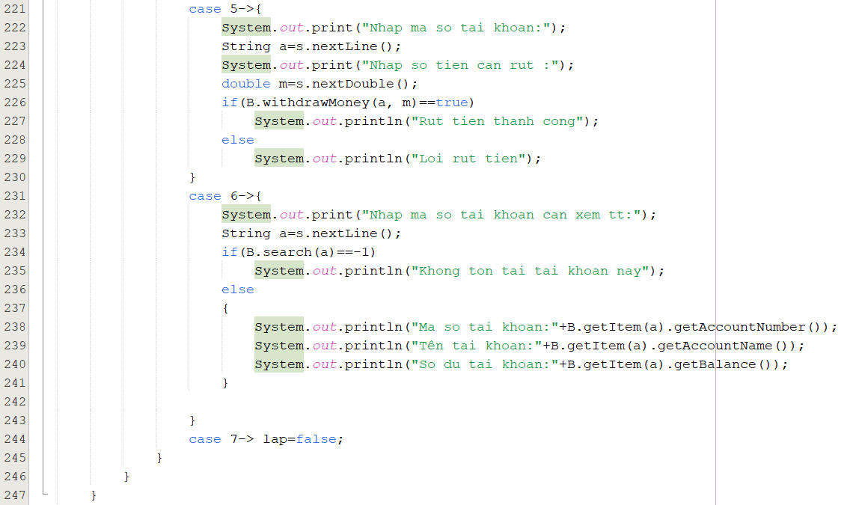

Slide 40
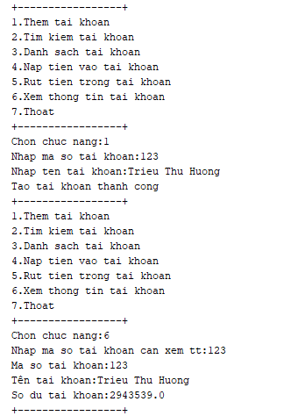
Kết quả

Slide 41
Nội dung
Nhóm bài tập cơ bản
Nhóm bài tập về lớp và đối tượng
Nhóm bài tập về kế thừa
Q & A

Slide 42
Bài 1
Xây dựng lớp ChuNhat gồm 2 thuộc tính là rong va dai với phương thức getChuvi() và getDientich() để tính chu vi và diện tích. Phương thức xuat sẽ xuất ra màn hình chiều rộng, chiều dài, diện tích và chu vi.
Xây dựng lớp Vuong kế thừa từ lớp ChuNhat và ghi đè phương thức xuat() để xuất thông tin cạnh, diện tích và chu vi.
Viết chương trình nhập 2 hình chữ nhật và 1 hình vuông sau đó xuất thông tin ra màn hình.

Slide 43
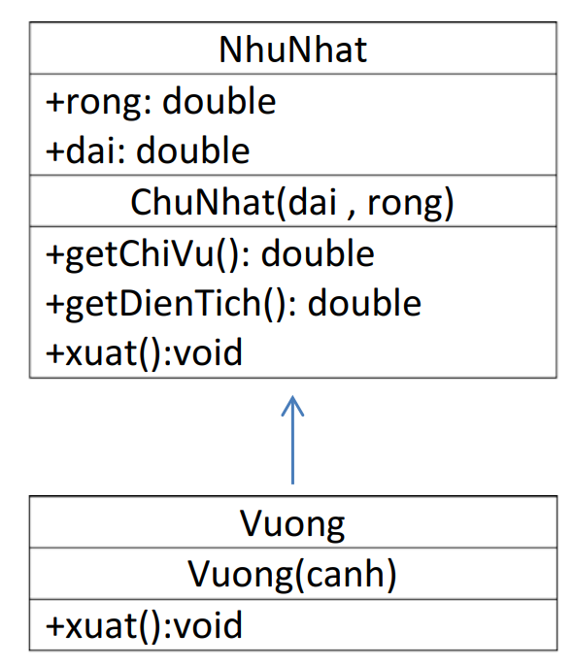
Hướng dẫn
Xây dựng các lớp theo cấu trúc kế thừa như sau:

Slide 44
Hướng dẫn
Hàm tạo của lớp Vuong gọi lại hàm tạo của lớp ChuNhat và truyền cạnh của hình vuông cho 2 tham số chiều dài và chiều rộng
Ghi đè phương thức xuất để xuất thông tin hình vuông
Tạo lớp chứa phương thức main() và nhập chiều dài, chiều rộng của hình vuông và cạnh hình vuông. Sau đó sử dụng lớp ChuNhat và Vuong để tạo các đối tượng gọi phương thức xuat() để xem thông tin:
ChuNhat cn=new ChuNhat(dai,rong)
ChuNhat vu=new Vuong(canh)
cn.xuat();
vu.xuat();

Slide 45
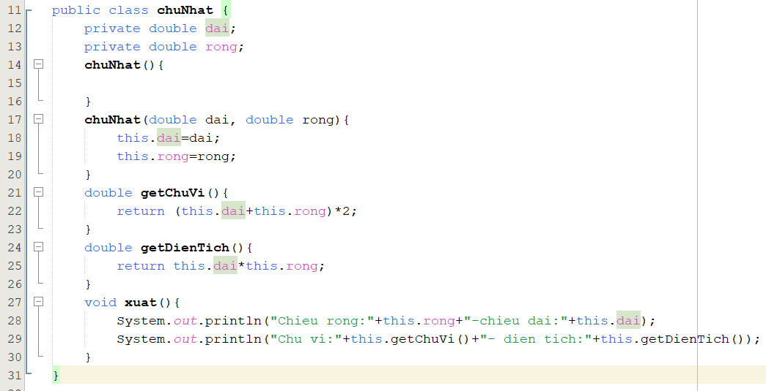
Code mẫu

Slide 46
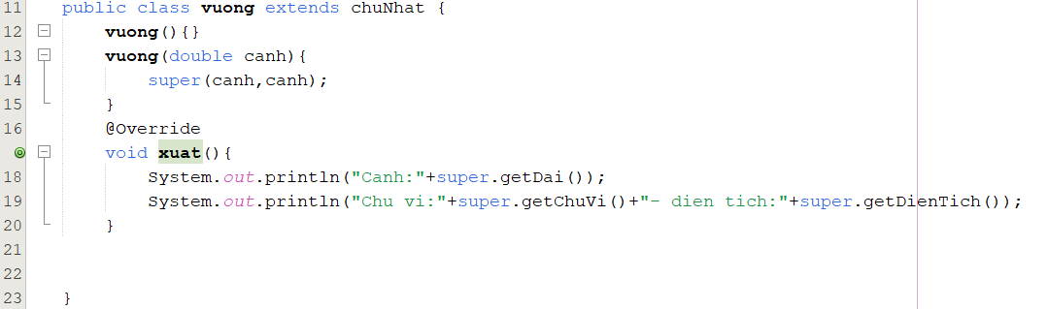
Code mẫu

Slide 47
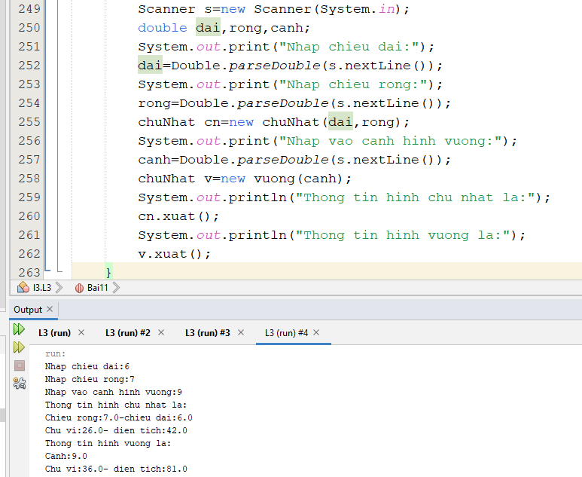

Slide 48
Bài 2
Tạo lớp SinhvienPoly gồm 2 thuộc tính họ tên và ngành cùng với phương thức trừu tượng là getDiem(). Thêm phương thức getHocLuc() để xếp loại học lực. Lớp cũng bao gồm một phương thức xuat() để xuất họ tên, điểm và học lực ra màn hình.
Tạo lớp SinhvienIt và SinhvienBiz kế thừa SinhvienPoly.
  SinhvienIt gồm các thuộc tính điểm java, html, css. Ghi đè phương thúc getDiem() cho sinh viên It theo công thức (2*java+html+css)/4
  SinhvienBiz gồm các thuộc tính marketing, sales. Ghi đè phương thức getDiem theo công thức sau (2*marketing+sales)/3

Slide 49
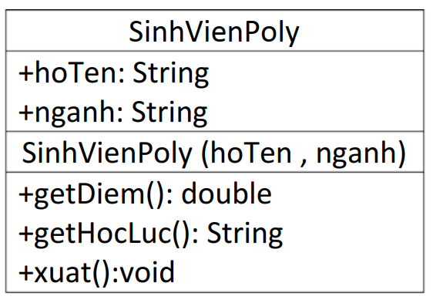
Hướng dẫn
Xây dựng lớp SinhVienPoly theo cấu trúc sau:
Vì chưa biết sinh viên này học những môn nào nên chưa tính được điểm ghì vậy phương thức getDiem() là phương thức trừu tượng
Lớp SinhvienPoly tương ứng là lớp trừu tượng
Phương thức getHocLuc () được viết bình thường sử dụng phương thức getDiem() để lấy điểm của sinh viên mặc dù hiện tại vẫn chưa biết điểm tính thế nào.

Slide 50
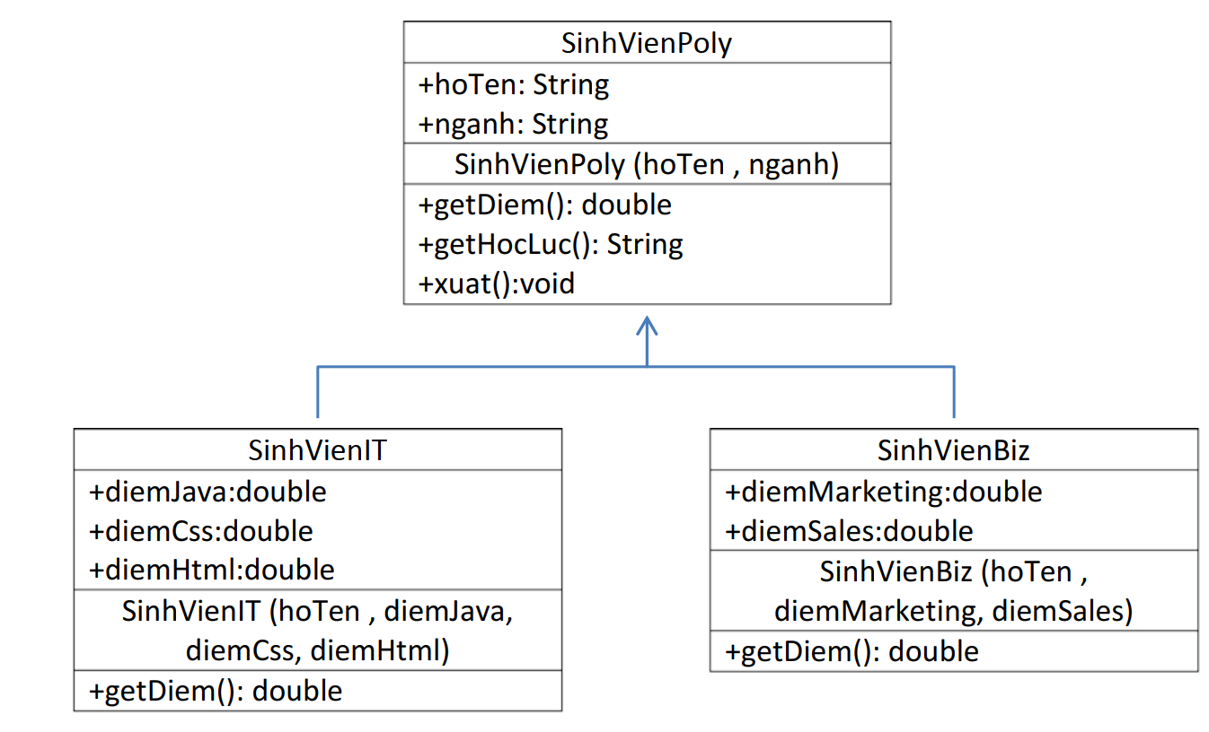
Hướng dẫn
Tổ chức lớp kế thừa như sau:

Slide 51
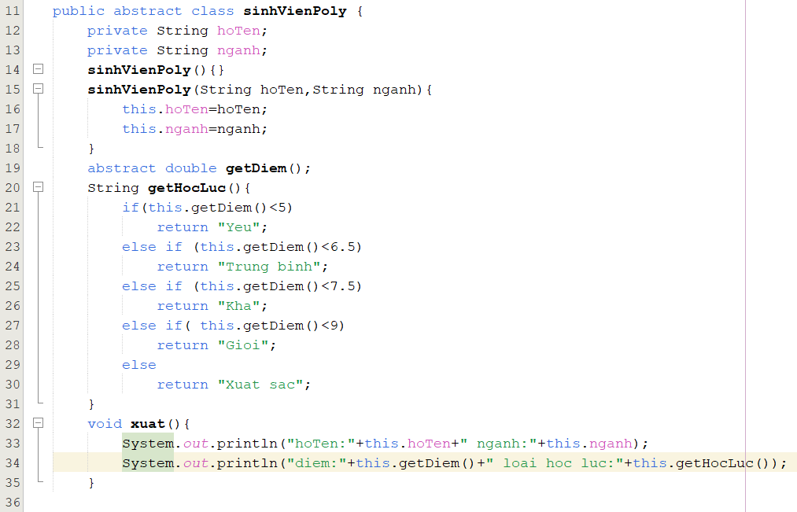
Code mẫu

Slide 52
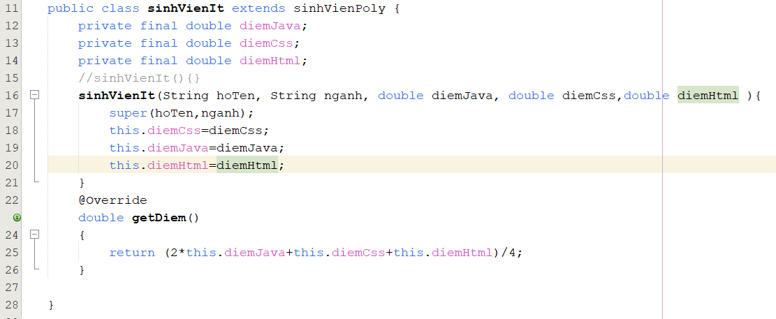
Code mẫu

Slide 53
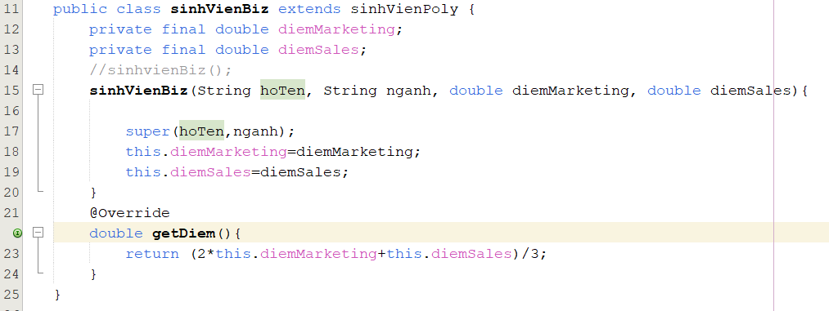
Code mẫu

Slide 54
Bài 3
Tạo lớp Person chứa các thông tin sau:
  Tên, Giới tính, ngày sinh, địa chỉ
  Xây dựng các phương thức set, get, hàm tạo không tham số, hàm tạo có tham số đầy đủ.
  Viết phương thức InputInfo() để nhập dữ liệu từ bàn phím
  Viết phương thức showInfo() để hiển thị các thông tin Person
Tạo lớp Student kế thừa lớp Person, lưu trữ thông tin sau:
  Mã sinh viên, điểm trung bình từ 0-10, email phải chứa kí tự @ và không tồn tại khoảng trắng
  Ghi đè phương thức InputInfo() và showInfo()
  Viết phương thức kiểm tra sinh viên có được học bổng không (điểm tb>8 sẽ được học bổng)

Slide 55
Bài 3
Tạo lớp Person, lưu trữ thông tin giảng viên:
  Lớp dạy ( phải bắt đầu bằng 1 trong các chữ cái : G, H, I, K, L, M)
  Lương một giờ dạy
  Số giờ dạy trong tháng
  Ghi đè phương thức InputInfo() và showInfo()
  Viết phương thức tính lương thực trả về lương thực theo công thức sau:
    Nếu lớp dạy là lớp buổi sáng thì chiều ( Giờ G, H, I, K) thì:
    Lương thực nhận= lương một giờ dạy * số giờ dạy trong tháng
    Nếu lớp là lớp buổi tối (giờ L, giờ M) thì:
    Lương thực nhận=lương một giờ dạy * số giờ dạy trong tháng+200000đ;

Slide 56
Bài 4
Tạo lớp có tên là Animal gồm các thuộc tính và phương thức:
  Tên, tuổi, mô tả
  Phương thức xemThongtin(), tiengKeu()
  Hàm tạo: không tham số, 1 tham số (ten), 2 tham số (ten, tuoi), 3 tham số (ten, tuoi, moTa)
Tạo các lớp Tiger, Dog, Cat theo yêu cầu:
  Kế thừa lớp Animal
  Ghi đè phương thức tiengKeu()
  Thực thi các hàm tạo
Tạo lớp Chuong gồm
  maChuong, AnimalList (kiểu ArrayList)
  Phương thức themconVat(Animal a), xoaConvat(String ten)

Slide 57
Bài 4
Tạo lớp Zoo gồm:
  ArrayList DanhSachChuong
  Các phương thức themChuong(Chuong c), xoaChuong (int maChuong)
Tạo lớp TestZoo chứa phương thức main() để quản lý sở thú với Menu như sau:
  1. Thêm chuồng
  2. Xóa chuồng
  3. Thêm con vật
  4. Xóa con vạt
  5. Xem tất cả con vật
  6. Thoát

Slide 58
Đọc và tìm hiểu
Sinh viên cần tìm hiểu thêm:
  Xử lý ngoại lệ trong java: https://gpcoder.com/2430-xu-ly-ngoai-le-trong-java-exception-handling
  Luồng và đa luồng: https://openplanning.net/10269/java-multithreading

Slide 59


Slide 60
Tài liệu tham khảo
Fundamentals of Java, Aptech, 2013
Fundamentals of Java Programming, Misunorio Ogihara, Springer, 2018
Bài giảng Java - FPT
https://openplanning.net/
http://www.btechsmartclass.com/java/java-inheritance-basics.html
https://viettuts.vn/java/tinh-da-hinh-trong-java
https://v1study.com/

